Slide 1
NGỮ VĂN 6
ĐIỀU KHÔNG TÍNH TRƯỚC
(Nguyễn Nhật Ánh)

Slide 2
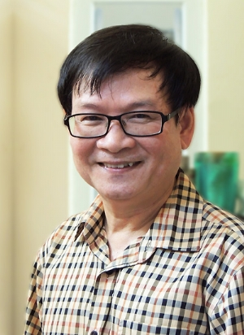
KHỞI ĐỘNG
Nguyễn Nhật Ánh- sinh năm 1955
Quê tỉnh Quảng Nam
- Tên, năm sinh, quê
- Sở trường
- Đề tài
- Số lượng tác phẩm
-Giải thưởng:
Các bạn xem, lắng nghe và ghi lại thông tin cơ bản về nhà văn Nguyễn Nhật Ánh
truyện ngắn, truyện dài
Viết về tuổi mới lớn
đồ sộ
(xuất bản gần 100 tác phẩm)
Văn học Trẻ- 1990
Huy chương Vì thế hệ trẻ - 2003, ASIAN- 2010

Slide 3
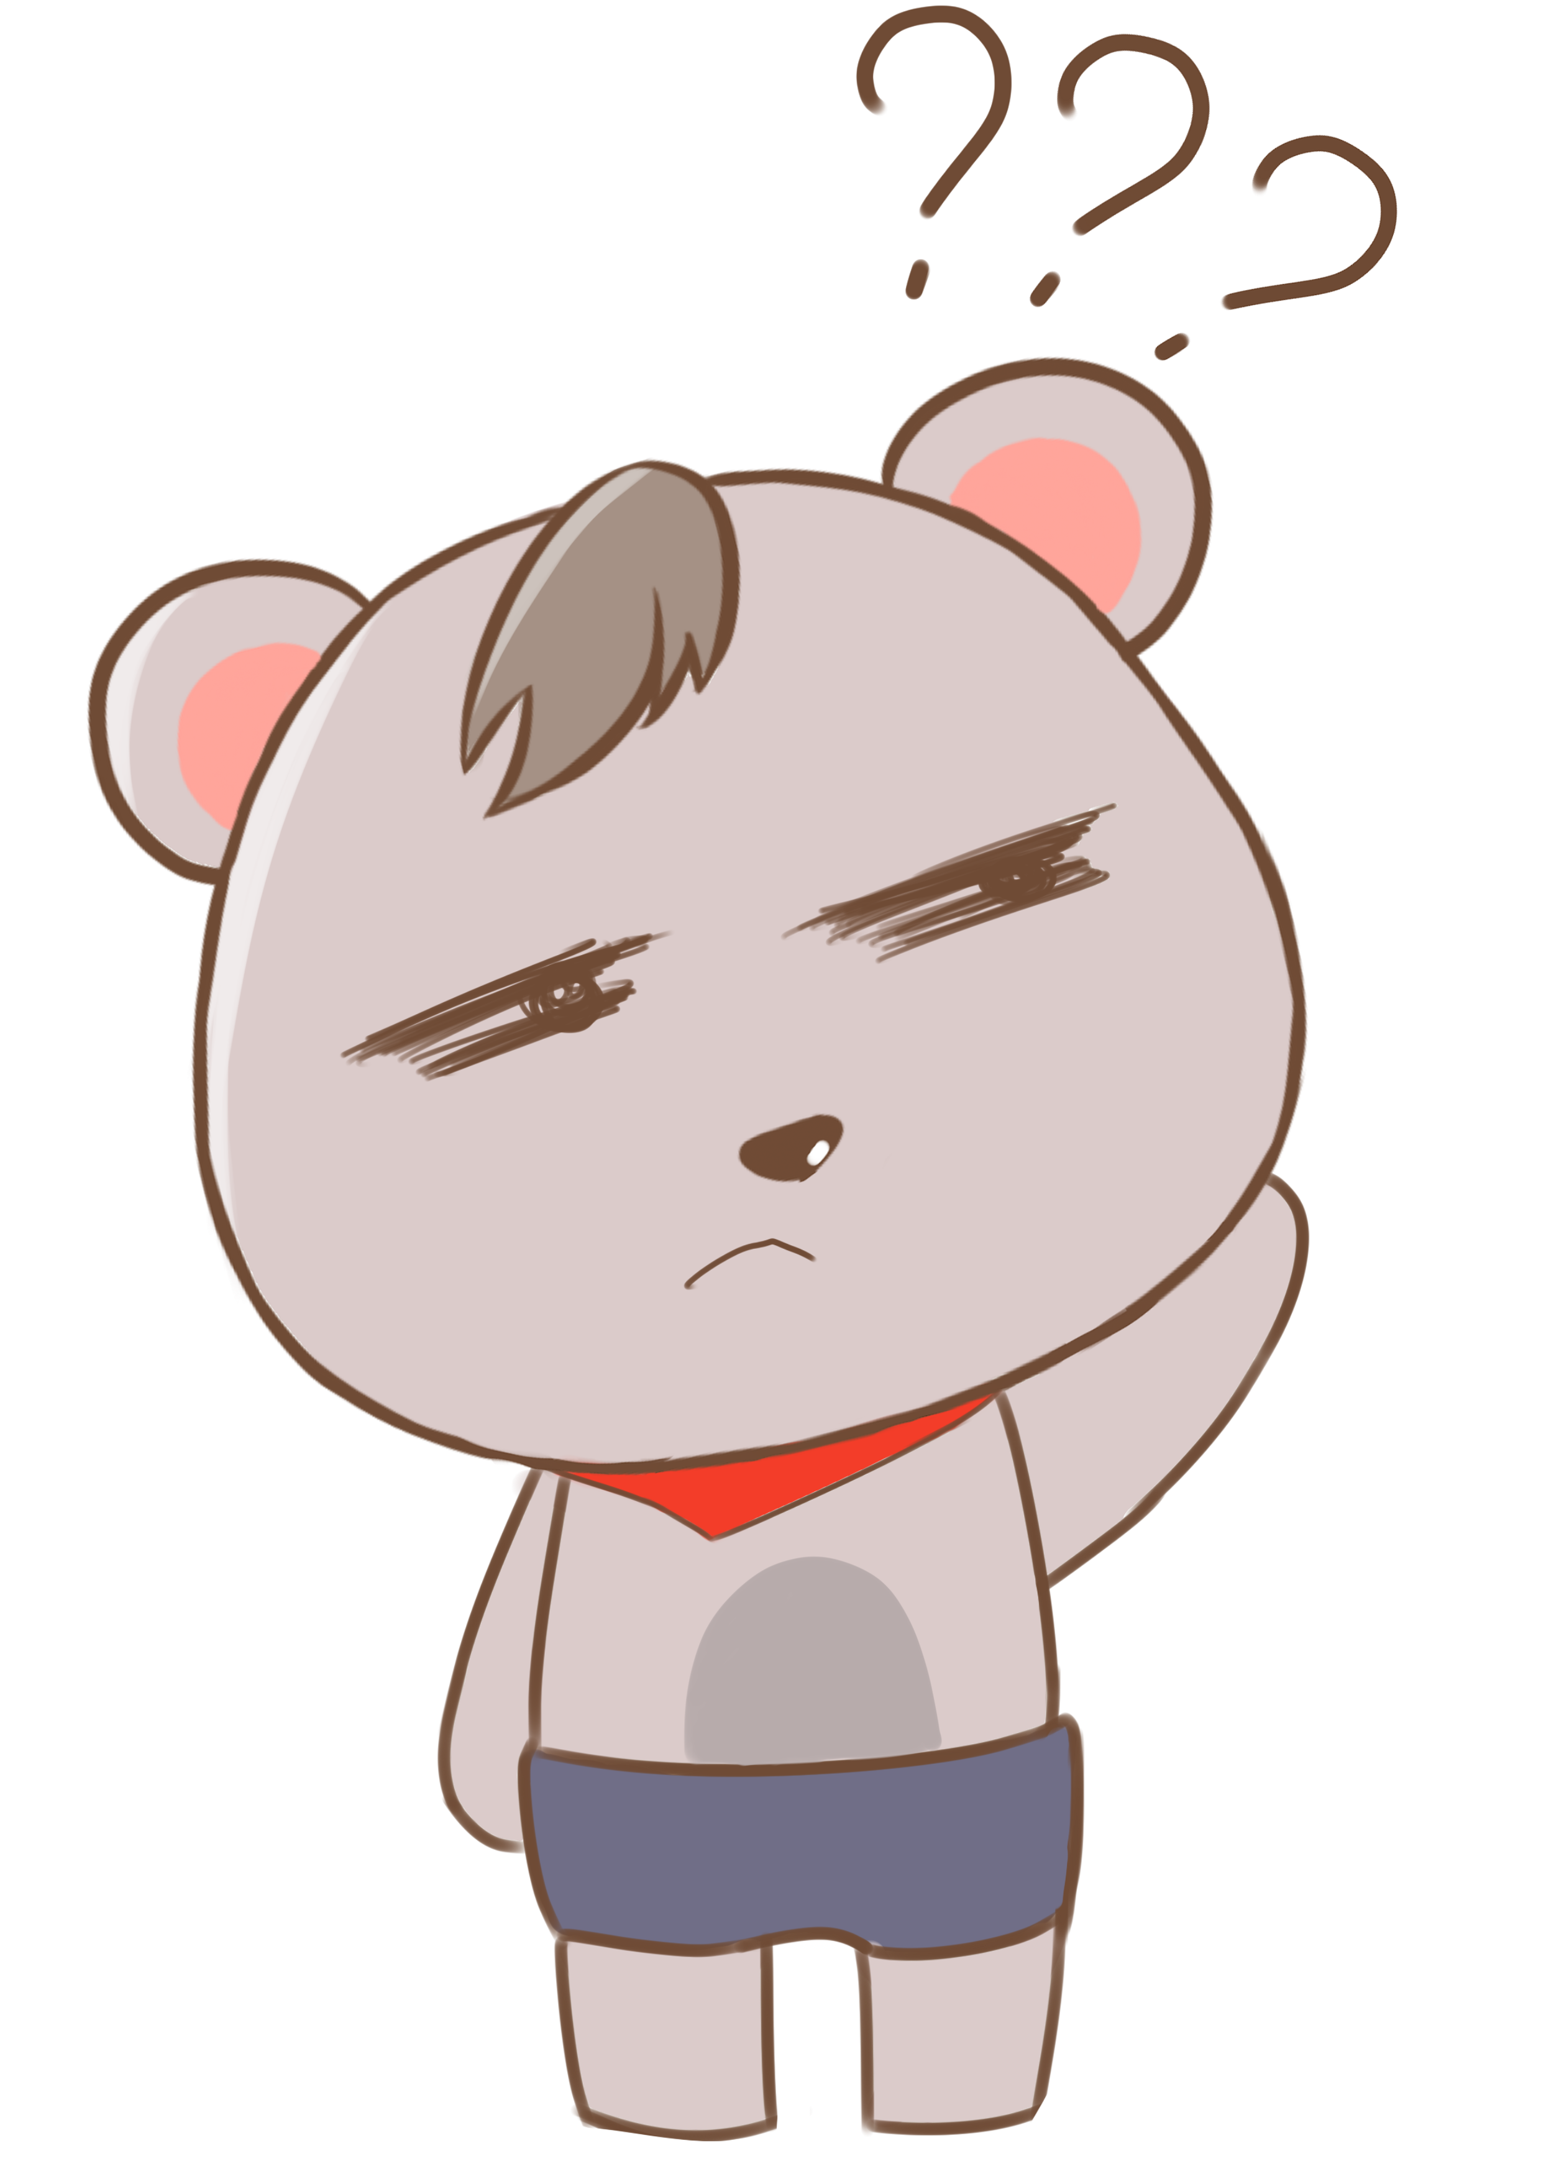
1. Trong cuộc sống, khó tránh khỏi có lúc mâu thuẫn, phải tranh luận, cãi cọ với một người bạn hoặc em bị một bạn nào đó chế giễu. Lúc đó em sẽ hành động ra sao?
2. Chủ đề của chương là ”Con người và lòng nhân ái”. Vậy “Điều không tính trước” trong truyện sẽ liên quan thế nào với chủ đề chương?
3. “Điều không tính trước” là điều gì vậy? Nó xảy ra với ai?

Slide 4
I. TÌM HIỂU CHUNG
ĐIỀU KHÔNG TÍNH TRƯỚC
(Nguyễn Nhật Ánh)
?Thế nào là “việt vị”, “kiềm”, “khi dẻ”.
Yêu cầu: giọng đọc diễn cảm
+ Khi tranh cãi về bóng đá: thể hiện tức giận, chế giễu..
+ Đoạn nói về thái độ của tôi: giọng đanh lại, rõ ràng
+ Giọng nhân vật Nghi khi gặp bạn sau lần tranh cãi về bóng đá: vui vẻ, vô tư, giọng nhẹ nhàng
Việt vị: lỗi của cầu thủ bóng đá, khi nhận bóng tiến công ở sân đối phương mà phía trước không có hai cầu thủ của đối phương
Kềm (tiếng Nam Bộ): kìm
1- Đọc, chú thích
Khi dẻ (tiếng Nam Bộ):khinh dẻ
2- Xuất xứ
3-Thể loại
Phương thức biểu đạt
4-Ngôi kể
Tác dụng
5- Bố cục
6- Tóm tắt
1988, Trích tập “ Út Quyên và tôi”, NXB Giáo dục, 2019)
? Kể tên tác phẩm văn học hiện đại đã học trong chương trình lớp 6 kì 2 có cùng ngôi kể này.
Bài học đường đời đầu tiên;
Bức tranh của em gái tôi
? Điền thông tin về tác phẩm.
Truyện ngắn
Tự sự
Ngôi kể thứ nhất “tôi”
+ Câu chuyện trở nên gần gũi, độ tin cậy cao.
+ Người kể trực tiếp bộc lộ tâm trạng, ý nghĩ vì thế tác động người đọc mạnh hơn

Slide 5
ĐIỀU KHÔNG TÍNH TRƯỚC
(Nguyễn Nhật Ánh)
Việc chuẩn bị đánh Nghi của “tôi” và cuộc bàn tính giữa “tôi” với Phước
Sự hóa giải hận thù của tôi, Phước, Nghi và vẻ đẹp của tình bạn chân thành
(Từ đầu đến “Nhưng mày nhớ xịt vũ khí hóa học gì đó ít thôi nghen, mà chỉ xịt vào chân cho nó đi cà nhắc chừng ba bữa”)
(Phần còn lại)

Slide 6
TRAO ĐỔI NHÓM NHÓM ĐÔI
? Sắp xếp lại trình tự sau đó tóm tắt văn bản.
1. Nắng chiều hắt bóng ba đứa xuống mặt đường thành một khối.
2. Thằng Nghi cứ khăng khăng không công nhận bàn thắng. Đã vậy trước khi bỏ đi nó còn nhe răng trêu tôi
3. Tôi chuẩn bị đánh nhau. Tôi chỉ muốn giã cho thằng Nghi một trận đau thôi.
4. Nghi rủ tôi đi xem phim, tôi gọi Phước ra. Nghi choàng vai tôi và Phước kéo đi.
5. Nghi xuất hiện, thấy tôi liền đưa cho tôi cuốn luật bóng đá và dặn tôi phải đọc để mai mốt đá bóng không cãi nhau về luật
3-6-2-7-5-4-1
6. Trong trận bóng giao hữu giữa lớp tôi và lớp nó nhân dịp kết thúc năm học, khi nhận được đường chuyền của thằng Phước, tôi lướt xuống sút vào gôn đội nó một quả tuyệt đẹp thì nó la toáng lên bảo tôi “việt vị”
7. Phước đến, tôi bàn về chuyện đánh thằng Nghi, Phước đồng ý.

Slide 7
TÓM TẮT
3. “Tôi “ chuẩn bị đánh nhau. “Tôi” chỉ muốn giã cho thằng Nghi một trận đau thôi.
6. Trong trận bóng giao hữu giữa lớp “tôi” và lớp nó nhân dịp kết thúc năm học, khi nhận được đường chuyền của thằng Phước, “tôi” lướt xuống sút vào gôn đội nó một quả tuyệt đẹp thì nó la toáng lên bảo “tôi” “việt vị”
2. Thằng Nghi cứ khăng khăng không công nhận bàn thắng. Đã vậy trước khi bỏ đi nó còn nhe răng trêu “tôi”
3-6-2-7-5-4-1
7. Phước đến, “tôi” bàn về chuyện đánh thằng Nghi, Phước đồng ý.
5. Nghi xuất hiện, thấy “tôi” liền đưa cho “tôi” cuốn sách luật bóng đá và dặn “tôi” phải đọc để mai mốt đá bóng không cãi nhau về luật
4. Nghi rủ “tôi” đi xem phim, “tôi” gọi Phước ra. Nghi choàng vai “tôi” và Phước kéo đi.
1. Nắng chiều hắt bóng ba đứa xuống mặt đường thành một khối…

Slide 8
? Việc đắn đo khi lựa chọn vũ khí, bàn bạc kĩ cách thức trả thù cho thấy tâm trạng “tôi” như thế nào.
? Theo các con, những mâu thuẫn trong cuộc sống, cả mâu thuẫn của Nghi và “tôi” có nhất thiết phải trả thù không.
II. TÌM HIỂU CHI TIẾT
? Nguyên nhân nào khiến nhân vật “tôi” lại quyết tâm trả thù Nghi.
* PHÂN TÍCH, PHÁT HIỆN
1/ Chuyện chuẩn bị đánh Nghi của “tôi” và cuộc bàn tính giữa tôi với Phước
- Nguyên nhân
+ Mâu thuẫn trong trận bóng đá giữa hai lớp do chối bỏ bàn thắng
+ Nghi chế giễu “tôi” phạm luật, ăn gian
Tâm trạng “tôi”
+ Rất tức giận, quyết tâm trả thù
+“Tôi” không dám làm điều dại dột, không dám mạnh tay quá, chỉ muốn giã cho nó một trận thật đau rồi dọa, cảnh cáo thôi
Giã: đánh
=> Tôi đắn đo, lựa chọn vũ khí

Slide 9
? Vậy, câu chuyện của “tôi” và Phước, Nghi sẽ diễn biến tiếp theo như thế nào
Quan sát chi tiết kể về cuộc bàn tính của “tôi” và Phước. Cho biết bước chuẩn bị của tôi và Phước được tác giả kể chi tiết gợi cho người đọc suy nghĩ gì.
Việc trả thù trong trường hợp này có nên không? Chiếu theo luật của Việt Nam thì việc đánh người có tổ chức thì có phạm luật không.
- Cuộc bàn tính giữa tôi với Phước
+ Hai bạn dứt khoát cho rằng bàn thắng của đội “tôi” là hợp lệ, đồng thuận trả thù
+ Mâu thuẫn gay gắt
+ Chưa có cách giải quyết thỏa đáng
Thế chiều nay, mày mấp trong bụi cây ở ngã tư, còn tao sẽ đón đường thằng Nghi.
Chiều nào nó cũng đi ngang ngã tư đó.
Tao sẽ nói chuyện với nó.
Mày nhớ theo dõi, khi nào tao vung tay lên khỏi đầu, mày sẽ bắn vào bụng nó.
Lúc đó tao sẽ rút…vũ khí hóa học trong túi quần ra xịt vào người nó….
Theo Điều 104 BLHS: Hành vi cố ý gây thương tích cho người khác là hành vi trái pháp luật, mức độ phạt về hành chính hay hình sự phụ thuộc vào % tỉ lệ thương tật, và các trường hợp định khung.
+ Lên kế hoạch trả thù chi tiết.
=> Vì thế, trong mọi mâu thuẫn, cần có cách giải quyết hợp tình, hợp lí,không để xảy ra hậu quả đáng tiếc.

Slide 10
?Chứng kiến những hành động, lời nói của Nghi “tôi” phản ứng như thế nào.
? Lúc này, “tôi” có thực hiện được hành động trả thù không? Vì sao.
2/ Sự hóa giải hận thù của tôi, Phước, Nghi và vẻ đẹp của tình bạn chân thành
? Điều không tính trước của “tôi” là gì?
Sự hóa giải hận thù của “tôi”, Phước, Nghi xảy ra trong hoàn cảnh nào.
? Theo em, trong cuộc thi đấu bóng đá giữa hai lớp, tại sao Nghi khăng khăng cho rằng “tôi” đã việt vị.
?Diễn biến diễn biến tâm trạng “tôi” giống diễn biến tâm trạng nhân vật nào trong truyện chúng ta đã học.
?Qua đó, ta thấy diễn biến tâm trạng “tôi” như thế nào.
- Hoàn cảnh: “tôi” sắp thực hiện hành động trả thù như dự tính
Cả hai đội không hiểu rõ về luật bóng đá
- Điều không tính trước của “tôi”
Nghi
Tôi
Tôi thót bụng, hỏi…
- Cho tay vào túi quần nắm chặt cái kiềm, sẵn sàng đối phó
- Ngơ ngác khi Nghi đưa cho cuốn luật bóng đá
- Lúng túng thọc tay vào túi quần cố giấu đi cái kiềm và nhìn về phía bụi cây khi Nghi đưa vé xem phim rủ đi
- Nói tránh Phước đang rình bắn chim
Đỏ mặt khi bị Phước trêu
+ Thái độ vui vẻ
+ Giật mình, lo lắng
+ Lôi ra cho bạn mượn cuốn sách luật bóng đá
+Thủ thế, sẵn sàng đối phó
+ ngơ ngác
Ngạc nhiên
+ Lôi ra mấy vé xem phim mời bạn đi cùng.
+ Lúng túng
mất
chủ động
=>
+ Nói tránh
+ xấu hổ
Chân thành, vô tư, quý trọng tình bạn
Giận dữ- muốn trả thù- bị động- ngạc nhiên-xấu hổ-nhận ra tình bạn chân thành

Slide 11
III. THẢO LUẬN- LUYỆN TẬP
THẢO LUẬN
Cả lớp chia 4 nhóm
Thời gian thảo luận 3 phút
Câu hỏi:
Nhóm 1: Về cách tạo dựng việc bất ngờ, em thấy “Điều không tính trước” và “Bức tranh của em gái tôi” có điểm nào giống nhau?
Nhóm 2: Chi tiết cuốn sách luật bóng đá mà Nghi đưa ra có vai trò như thế nào đối với diễn biến tình huống truyện?
Nhóm 3: Nghệ thuật xây dựng cốt truyện và chủ đề của truyện ngắn?
Nhóm 4: Ý nghĩa câu kết ”Nắng chiều hắt bóng ba đứa xuống mặt đường thành một khối…”
N 4- Ý nghĩa câu kết ”Nắng chiều hắt bóng ba đứa xuống mặt đường thành một khối…”
Câu văn mang ý nghĩa biểu tượng, qua hình ảnh cụ thể gợi người đọc tư tưởng lớn:
+ Vẻ đẹp tình bạn chân thành
+ Sự gắn bó- đoàn kết trong tình bạn tạo sức mạnh. (Cái bóng của người khổng lồ trong câu chuyện cổ)
+ Hình ảnh kết thúc làm nổi bật chủ đề: Tình bạn chân thành, đoàn kết, yêu thương , chia sẻ…
N 3- Nghệ thuật xây dựng cốt truyện và chủ đề của truyện ngắn
+ Cách xây dựng tình huống bất ngờ của câu chuyện theo hướng tăng dần, cuốn hút người đọc
+ Khắc họa diễn biến tâm lý nhân vật hợp lí: trẻ con vô tư, đôi lúc suy nghĩ chưa chín chắn
+ Chủ đề truyện ngắn: Trong cuộc sống điều gì cũng có thể xảy ra, có những điều sẽ không có trong dự tính vì thế trong mọi mối quan hệ- nhất là bạn bè cần đối xử chân thành với nhau, đoàn kết- yêu thương- chia sẻ,không nên giải quyết mâu thuẫn bằng bạo lực.
N1-Giống nhau: Yếu tố bất ngờ xuất hiện khiến tâm trạng và cảm xúc nhân vật bộc lộ tự nhiên và nổi bật nhất, làm rõ chủ đề câu chuyện- tình cảm chân thành giúp cảm hóa lòng hận thù, sự mặc cảm, tự ti.
+ Điều không tính trước”: Việc làm của Nghi đúng thời điểm khi “tôi” sắp thực hiện hành động trả thù
+ “Bức tranh của em gái tôi”: đề tài bức tranh, hình ảnh tưởng tượng của cô em gái khi “tôi” đang mặc cảm, tự ti
? Qua văn bản điều không tính trước các con rút ra bài học gì trong cuộc sống và quan hệ bạn bè.
N2-Vai trò của cuốn sách luật bóng đá đối với diễn biến câu chuyện
+ Mở thút thắt câu chuyện (giúp hóa giải hận thù)
+ Thúc đẩy câu chuyện phát triển theo chiều hướng khác

Slide 12
ĐIỀU KHÔNG TÍNH TRƯỚC
Tình bạn đẹp
- Chân thành, hiểu nhau
- Đoàn kết, yêu thương, chia sẻ…
Khi mâu thuẫn cần
-Tìm hướng giải quyết hợp lí
Nói không với bạo lực.

Slide 13
ĐIỀU KHÔNG TÍNH TRƯỚC
(Nguyễn Nhật Ánh)
Việc chuẩn bị đánh Nghi của “tôi” và cuộc bàn tính giữa “tôi” với Phước
Sự hóa giải hận thù của tôi, Phước, Nghi và vẻ đẹp của tình bạn chân thành
Nguyên nhân
Tâm trạng
Cuộc bàn tính của “tôi” và Phước
Điều không tính trước
Hoàn cảnh: “Tôi”sẵn sang trả thù
Vẻ đẹp tình bạn
Mâu thuẫn trong bóng đá
“Tôi” bị Nghi chế giễu ăn gian…
Tức giận
Đồng thuận trả thù
Mâu thuẫn gay gắt
Chưa tìm được hướng giải quyết hợp lí
“Tôi” ngạc nhiên- xấu hổ- nhận ra tình bạn chân thành
Nghi vô tư, chân thành, quý bạn
Chân thànhvô tư
…
Nói không với
bạo lực

Slide 14
KỊCH NGẮN
ĐIỀU KHÔNG TÍNH TRƯỚC

Slide 15
TIẾP NỐI
- N¾m v÷ng néi dung, nghÖ thuËt cña văn bản- Học thuộc ghi nhớ (phần in nghiêng cuối phần III. Thảo luận- luyện tập”
Vẽ Sơ đồ tư duy bài học
Viết đoạn văn ngắn, khoảng 5 câu, nói về vẻ đẹp của tình bạn
ChuÈn bÞ bµi :” Mở rộng thành phần vị ngữ trong câu” và phần làm văn “ Đặc điểm yêu cầu của văn tả cảnh sinh hoạt”

